Slide 1
比例式
精選例題

Slide 2
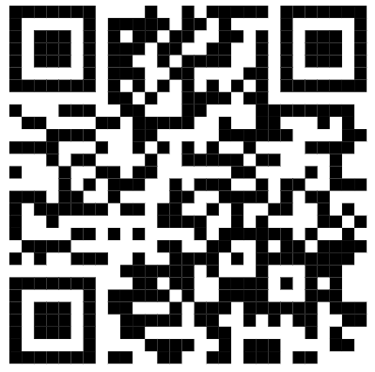
奶茶混合
媽媽準備了紅茶、鮮奶及若干個完全相同的杯子，並將所有的紅茶及一部分的鮮奶以 3：1 的體積比混合成鮮奶茶。若鮮奶茶剛好倒滿 6 個杯子，而剩下的鮮奶剛好倒滿 4 個杯子，則媽媽準備的紅茶與鮮奶的體積比為何? (A) 1：1 (B) 3：5 (C) 6：4 (D) 9：11 【110 會考補考第 16 題】
線上講解
學生練習
小樂準備紅茶、豆漿及若干個完全相同的杯子，並將所有紅茶及一部分的豆漿以 2：3 的體積比混合成豆漿紅茶。若豆漿紅茶剛好倒滿 6 個杯子，剩下的豆漿剛好倒滿 2 個杯子，則小樂準備的紅茶與豆漿的體積比為何?
(A) 1：1 (B) 1：3 (C) 2：5 (D) 3：7
解答： (D)

Slide 3
直尺移動
已知甲、乙為兩把不同刻度的直尺，且同一把直尺上的刻度之間距離相等，耀軒將此兩把直尺緊貼，並將兩直尺上的刻度 0 彼此對準後，發現甲尺的刻度 36 會對準乙尺的刻度 48，如圖(一)所示。若今將甲尺向右平移且平移過程中兩把直尺維持緊貼，使得甲尺的刻度 0 會對準乙尺的刻度 4，如圖(二)所示，則此時甲尺的刻度 21 會對準乙尺的哪一個刻度?
(A) 24 (B) 28 (C) 31 (D) 32 【104 會考第 13 題】
圖 (一)
圖 (二)
線上講解
學生練習
小宏和小傑分別拿著相同大小的鋁罐和寶特瓶量一條繩子的長度。小宏量到的長度為 4 個鋁罐和 2 個寶特瓶，小傑為 2 個鋁罐和 5 個寶特瓶，則鋁罐與寶特瓶的長度比為________
解答：3：2

Slide 4
人數變動
已知甲校原有 1016 人，乙校原有 1028 人，寒假期間甲、乙兩校人數變動的原因只有轉出與轉入兩種，且轉出的人數比為 1：3，轉入的人數比也為 1：3。若寒假結束開學時甲、乙兩校人數相同，則乙校開學時的人數與原有的人數相差多少人?
(A) 6 (B) 9 (C) 12 (D) 18 【104 會考第 22 題】
線上講解
學生練習
已知星星大學有甲、乙兩個圖書館，其藏書的數量比為 4：3。若星星大學分別替甲和乙添購相同數量的新書，添購後甲和乙藏書的數量比變為 11：9，則這兩個圖書館所添購的數量總和，與其原有藏書數量總和的比為何?
(A) 3：7 (B) 13：7 (C) 3：10 (D) 13：10 【109 會考補考第 16 題】
解答：(A)

